Slide 1
Ekonomi Islam Adalah Solusi

Slide 2
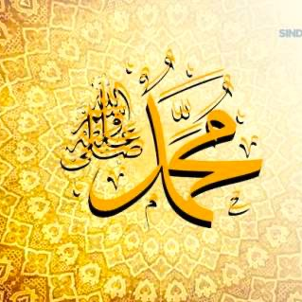
Ekonomi akan stabil, apabila dijalankan sesuai dengan aturan Islam, yaitu :
    Orientasi ber-ekonomi yang benar akan menghilangkan ketamakan.
    Hilangnya 'Ketamakan' akan menghilangkan Riba, Maisir, dan Ghoror.
    Ekonomi Islami akan memastikan keseimbangan antara ;
          faktor utama perekonomian (Produksi, Distribusi, konsumsi)
          Barang dengan uang,
          dan antara permintaan dengan penawaran.

